Slide 1
Polignano a Mare

Slide 2
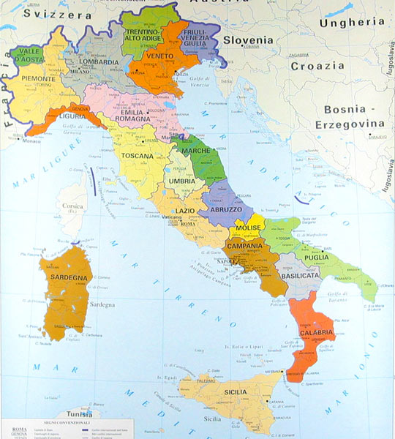
Dove si trova Polignano?

Slide 3
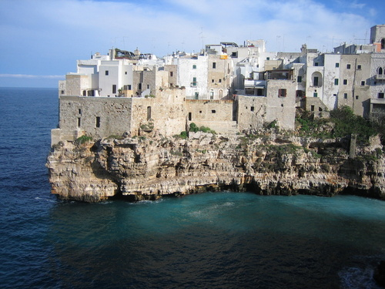
Polignano, veduta dal mare

Slide 4
Un po’ di dati
Circa 20.000 abitanti (polignanesi)
Festa patronale: San Vito il 14-15-16 giugno, con luminarie e fuochi pirotecnici e processione con la statua del santo
Economia: basata sul turismo, sull’agricoltura, sulla pesca
Tra i polignanesi più noti: Domenico Modugno (1928-1994), autore di famosissime canzoni (Volare, Vecchio frack, Resta cu’mme)
https://www.youtube.com/watch?v=AvaBLyVYY2Q

Slide 5
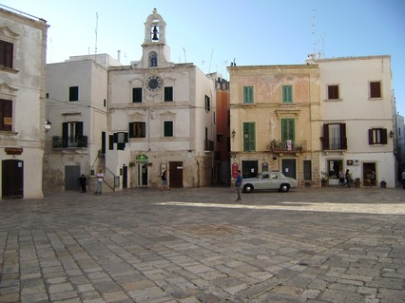
Piazza e palazzo dell’Orologio

Slide 6
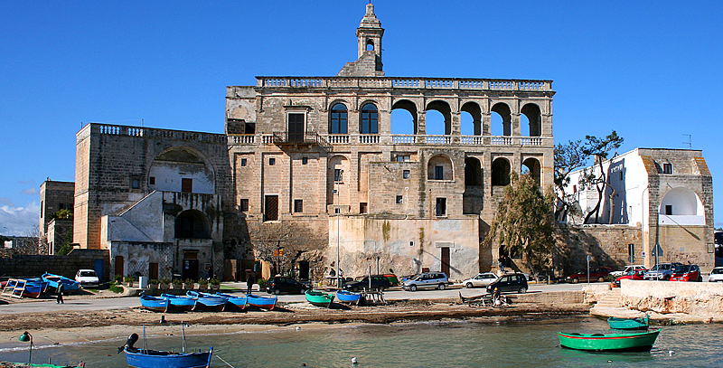
Santuario di San Vito
Santuario: (nella tradizione cristiana) chiesa che custodisce reliquie o immagini miracolose, o che sorge in un luogo venerato per eventi che vi sono accaduti (per esempio, il santuario di Lourdes). Il 14 giugno da qui parte la processione con le reliquie del santo.

Slide 7
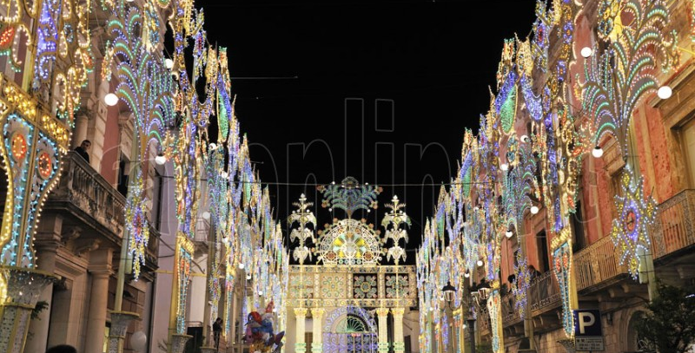
Particolare delle decorazioni cittadine per la festa di san Vito)
Luminaria: addobbo luminoso esposto in luoghi pubblici per particolari ricorrenze (generalmente per il santo patrono)

